Slide 1
과목_학년학기_단원 | suhi_h_0401_04
차시명 | 02~03 평면도형을 밀어 볼까요
파일명 | suhi_h_0401_04_0203
검토 | 담당
수학팀 | 박종민
문서 HISTORY
번호 | 버전 | 문서 작성일 | 내용 비고 | 작성자 (내선번호) | 검토자
1 | V 1.0 | 2022.1.25 | 문서 발생 | 김범수
2 | V 2.0 | 2022.2.18 | 1차 검수 및 수정 |  | 김예림
3
4
5
6
7
8
9
10
11

Slide 2
학습 단계 | 파일명 | 페이지 정보 | 프레임 수 | 자료 형태 (동영상, 애니메이션, 노래)
 | suhi_h_0401_04_0203.html | 수학 익힘 62~63쪽 | 1 | Html5
총 프레임 수 |  |  | 1

Slide 3

4-1
4. 평면도형의 이동
02~03 평면도형을 밀어 볼까요
Θ Description & Function
평면도형을 밀어 볼까요│ 62~63쪽
개념 정리
1
2
3
4
5
1. 개념 정리 페이지
#1
도형을 어느 방향을 밀어도 도형의 모양과 크기는 변하지 않지만 위치는 바뀝니다.

Slide 4


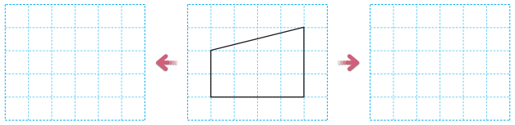
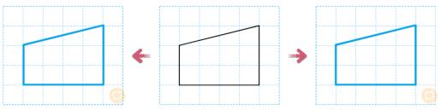



4-1
4. 평면도형의 이동
02~03 평면도형을 밀어 볼까요
Θ Description & Function
평면도형을 밀어 볼까요│ 62~63쪽
풀이 확인 팝업창(다음 슬라이드)
정답 확인 버튼을 클릭하면 답 나타남. 정답 확인 버튼은 정답 가리기로 토글 됨.
화살표 좌우로 움직이는 클릭 유도 이벤트 있음. 화살표 클릭 시 좌우로 정답 이미지 나타남.
개념 정리
1
2
3
4
5
도형을 주어진 방향으로 밀었을 때의 도형을 각각 그려 보세요.
준비물 129 쪽
#3
#3
#1
#2
삽화 파일명 | resource\contents_sub\lesson04\ops\4\images\4_1\4_1_1.svg resource\contents_sub\lesson04\ops\4\images\4_1\4_1_1_01_answer.svg

Slide 5
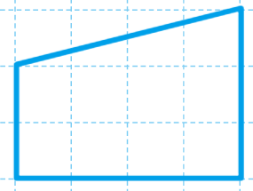
4-1
4. 평면도형의 이동
02~03 평면도형을 밀어 볼까요
Θ Description & Function
평면도형을 밀어 볼까요│ 62~63쪽
< 풀이 확인 클릭 시 나타나는 화면>
개념 정리
1
2
3
4
5
도형을 주어진 방향으로 밀었을 때의 도형을 각각 그려 보세요.
준비물 129 쪽
풀이
도형을 왼쪽, 오른쪽으로 밀었을 때의 모양은 처음 도형과 같습니다.

Slide 6

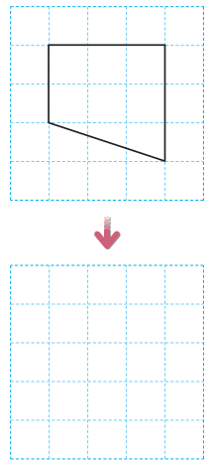
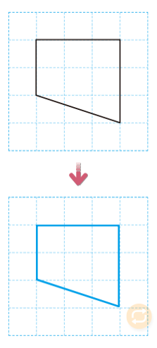



4-1
4. 평면도형의 이동
02~03 평면도형을 밀어 볼까요
Θ Description & Function
평면도형을 밀어 볼까요│ 62~63쪽
이너버튼 (페이지 2개)
풀이 확인 팝업창(다음 슬라이드)
정답 확인 버튼을 클릭하면 답 나타남. 정답 확인 버튼은 정답 가리기로 토글 됨.
개념 정리
1
2
3
4
5
도형을 주어진 방향으로 밀었을 때의 도형을 각각 그려 보세요.
준비물 129 쪽
#1
#2
#3
삽화 파일명 | resource\contents_sub\lesson04\ops\4\images\4_1\4_1_2.svg resource\contents_sub\lesson04\ops\4\images\4_1\4_1_2_01_answer.svg

Slide 7
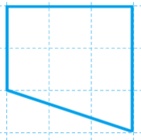
4-1
4. 평면도형의 이동
02~03 평면도형을 밀어 볼까요
Θ Description & Function
평면도형을 밀어 볼까요│ 62~63쪽
< 풀이 확인 클릭 시 나타나는 화면>
개념 정리
1
2
3
4
5
도형을 주어진 방향으로 밀었을 때의 도형을 각각 그려 보세요.
준비물 129 쪽
풀이
도형을 아래쪽으로 밀었을 때의 모양은 처음 도형과 같습니다.

Slide 8
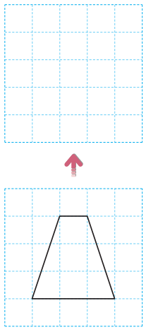
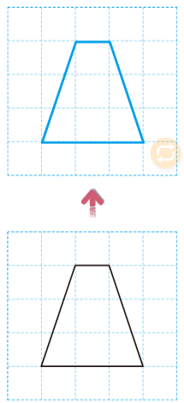


4-1
4. 평면도형의 이동
02~03 평면도형을 밀어 볼까요
Θ Description & Function
평면도형을 밀어 볼까요│ 62~63쪽
이너버튼 (페이지 2개)
풀이 확인 팝업창(다음 슬라이드)
정답 확인 버튼을 클릭하면 답 나타남. 정답 확인 버튼은 정답 가리기로 토글 됨.
개념 정리
1
2
3
4
5
도형을 주어진 방향으로 밀었을 때의 도형을 각각 그려 보세요.
준비물 129 쪽
#1
#2
#3
삽화 파일명 | resource\contents_sub\lesson04\ops\4\images\4_1\4_1_2.svg resource\contents_sub\lesson04\ops\4\images\4_1\4_1_2_02_answer.svg

Slide 9
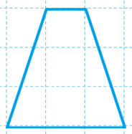
4-1
4. 평면도형의 이동
02~03 평면도형을 밀어 볼까요
Θ Description & Function
평면도형을 밀어 볼까요│ 62~63쪽
< 풀이 확인 클릭 시 나타나는 화면>
개념 정리
1
2
3
4
5
도형을 주어진 방향으로 밀었을 때의 도형을 각각 그려 보세요.
준비물 129 쪽
풀이
도형을 위쪽으로 밀었을 때의 모양은 처음 도형과 같습니다.

Slide 10

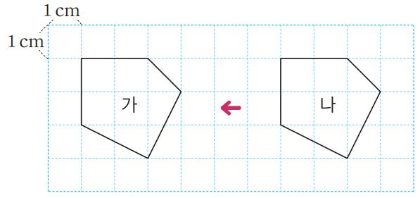

4-1
4. 평면도형의 이동
02~03 평면도형을 밀어 볼까요
Θ Description & Function
평면도형을 밀어 볼까요│ 62~63쪽
답 칸 클릭하면 답 나타남. 정답 확인 버튼은 정답 가리기로 토글 됨.
개념 정리
1
2
3
4
5
도형을 움직인 방법을 설명해 보세요.
1 cm
1 cm
가
나
가 도형은 나 도형을 쪽으로 cm 밀었을 때의
도형입니다.
왼
6
#1
삽화 파일명 | resource\contents_sub\lesson04\ops\4\images\4_1\4_1_3.svg

Slide 11

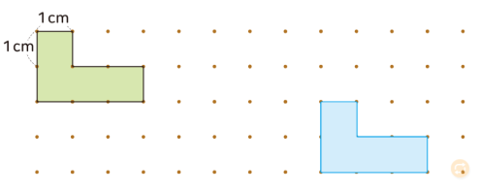
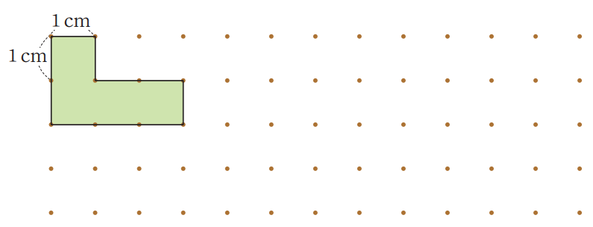
4-1
4. 평면도형의 이동
02~03 평면도형을 밀어 볼까요
Θ Description & Function
평면도형을 밀어 볼까요│ 62~63쪽
정답 확인 버튼을 클릭하면 답 나타남. 정답 확인 버튼은 정답 가리기로 토글 됨.
개념 정리
1
2
3
4
5
도형을 오른쪽으로 8 cm 밀고 아래쪽으로 2 cm 밀었을 때의 도형을 그려 보세요.
1 cm
1 cm
#1
삽화 파일명 | resource\contents_sub\lesson04\ops\4\images\4_1\4_1_4.svg resource\contents_sub\lesson04\ops\4\images\4_1\4_1_4_answer.svg

Slide 12

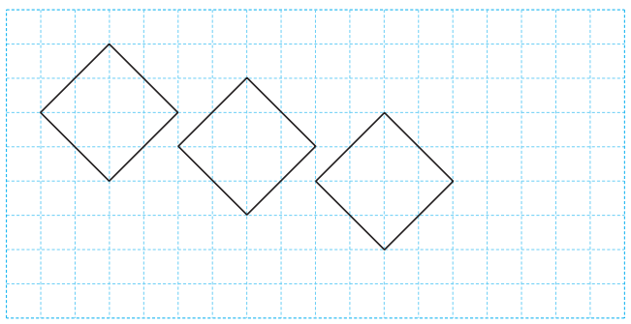
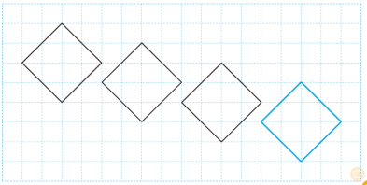
4-1
4. 평면도형의 이동
02~03 평면도형을 밀어 볼까요
Θ Description & Function
평면도형을 밀어 볼까요│ 62~63쪽
풀이 확인 팝업창(다음 슬라이드)
정답 확인 버튼을 클릭하면 답 나타남. 정답 확인 버튼은 정답 가리기로 토글 됨.
개념 정리
1
2
3
4
5
규칙에 따라 정사각형을 밀어서 도형을 1개 더 그려 보세요.
#1
#2
삽화 파일명 | resource\contents_sub\lesson04\ops\4\images\4_1\4_1_5.svg resource\contents_sub\lesson04\ops\4\images\4_1\4_1_5_answer.svg

Slide 13
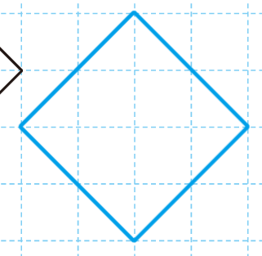
4-1
4. 평면도형의 이동
02~03 평면도형을 밀어 볼까요
Θ Description & Function
평면도형을 밀어 볼까요│ 62~63쪽
< 풀이 확인 클릭 시 나타나는 화면>
개념 정리
1
2
3
4
5
규칙에 따라 정사각형을 밀어서 도형을 1개 더 그려 보세요.
풀이
한 변을 기준으로 오른쪽으로 4칸, 아래쪽으로 1칸 밉니다.

